Slide 1
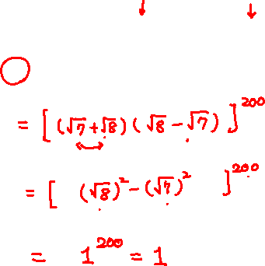
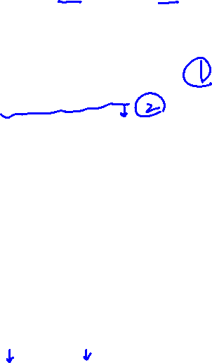
利用乘法公式運算根式乘法
試求 之值為何?
(A) 1 (B) –1 (C) 56 (D) 200 【110 會考 第 22 題】
指數律
a^{n} × b^{n} = (a × b)^{n}
平方差公式
a² – b² = (a + b)(a – b)
學生練習
的值與下列何者相同 ?
(A) (B) (C) 1 (D) 11
解答： (A)
Notes:
我們來看 110 年的會考題，試求 這個算式 的值是多少呢?
觀察這個算式，前後都有 200 次方，
就聯想<動>這個指數律，
可以將 200 次方寫到括號外，
這時看到這兩個括號內是 根號 7 加 根號 8 乘以 根號 8 減 根號 7，
同學會想到什麼嗎? 當然是<動> 平方差公式，
因為加法有交換律，這個括號內 就是 根號 8 加 根號 7，
也就符合公式的形式，
就會變成 根號8 的平方 減 根號 7 的平方，也就是 8 – 7 ，
外面依舊是 200 次方，所以 1 的 200 次方 等於 1，答案就是 A 了。
會考在這個範圍的題目都不難，
同學要習慣觀察算式中是不是有符合運算定律的形式，
以這題而言，就是看到兩個這麼大的乘方，就要想到指數律(1)，
之後又看到了平方差公式(2)的形式，就很容易算出答案了。
學生練習跟這一題類似，請同學注意這兩個指數不同，
請想想怎麼使用指數律可以幫助我們簡化計算喔。

